Slide 1
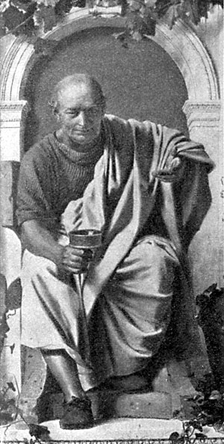
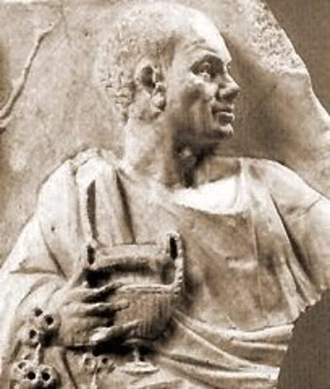
Квинт Гораций Флакк
08.12.0065 - 27.11.0008

Slide 2
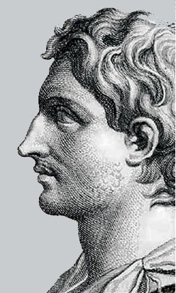
“Насмешка часто разрешает важные задачи лучше и сильнее, чем строго обличительная речь”.
Гораций Флакк - римский поэт "Августов певец " , как называл его А.С.Пушкин . Ода «К Мельпомене «, написанная в 23г
до н.э. декларация поэтического бессмертия , послужившая образцом многим поэтам позднейшего времени.

